Slide 1
MATERIALI ZA ZAPISOVANJE
Ljudje so uporabljali vse, na kar je mogoče pisati.
Material so izbrali glede na ceno in dostopnost: moral je biti čim cenejši in čim lažje dostopen.
Vrste materialov:
  glina
  les
  lubje
  kosti
  kamen
  koščki keramike …

Slide 2
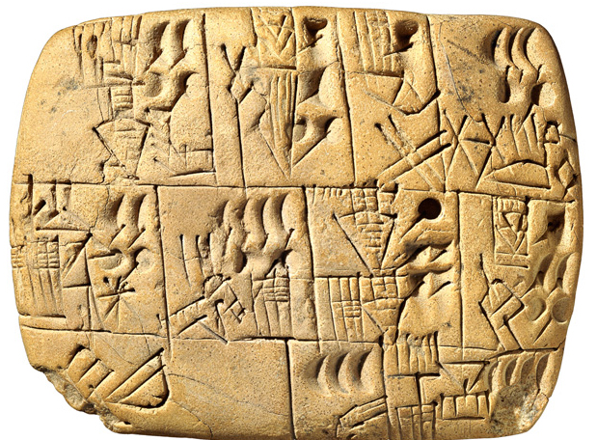
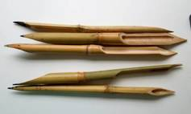
1) Glinaste tablice
Uporabljali so jih v Mezopotamiji.
To je najstarejši material za pisanje na svetu.
Gline je bilo dovolj, bila je poceni, bila je trajna.
Nanje so pisali s trstenimi paličicami.
Ena slika lahko pomeni tudi več besed.

Slide 3
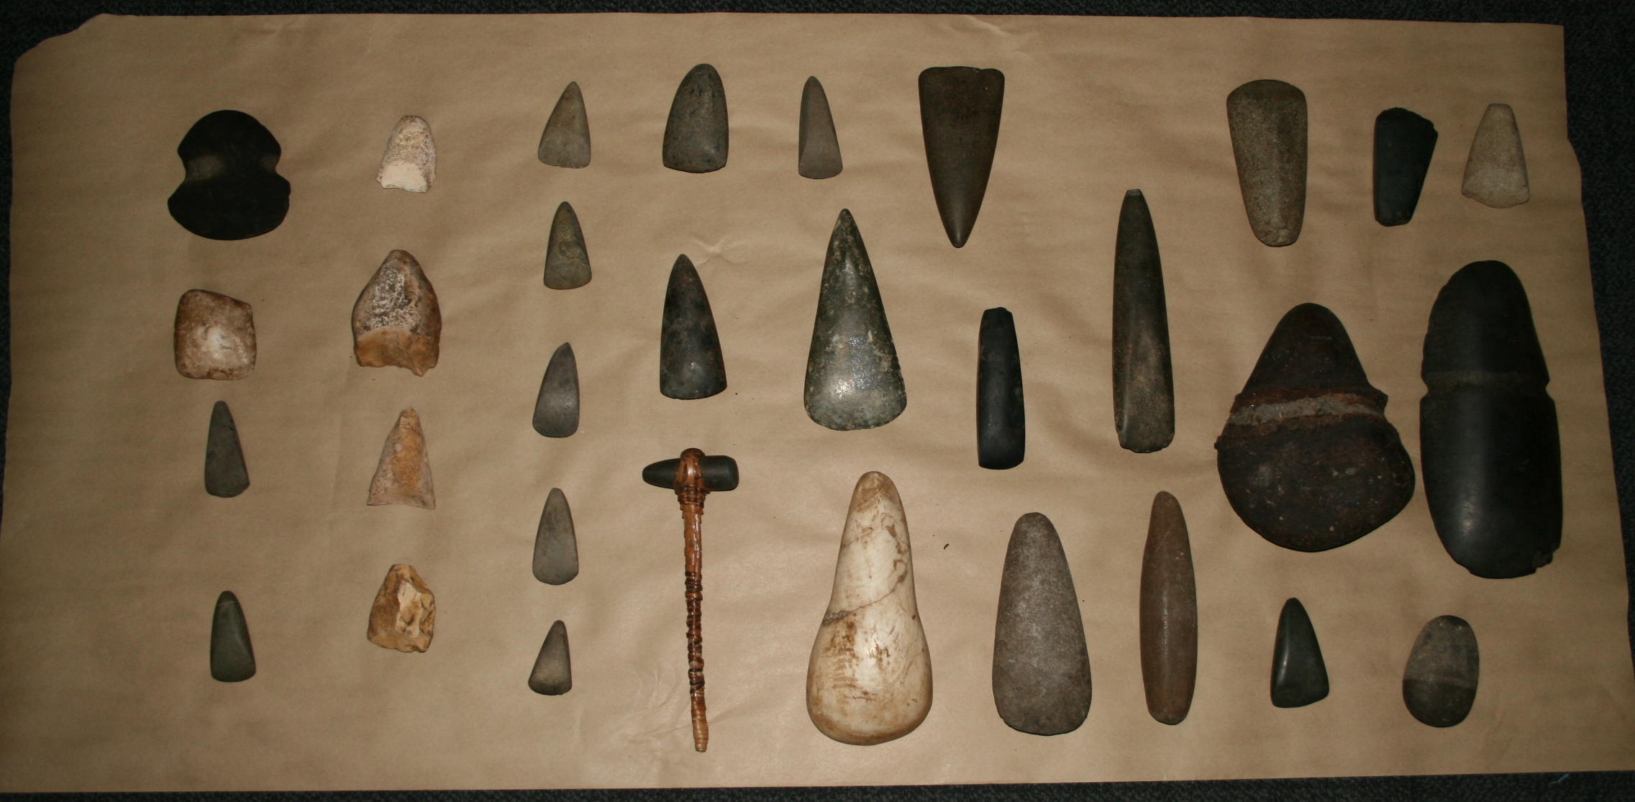
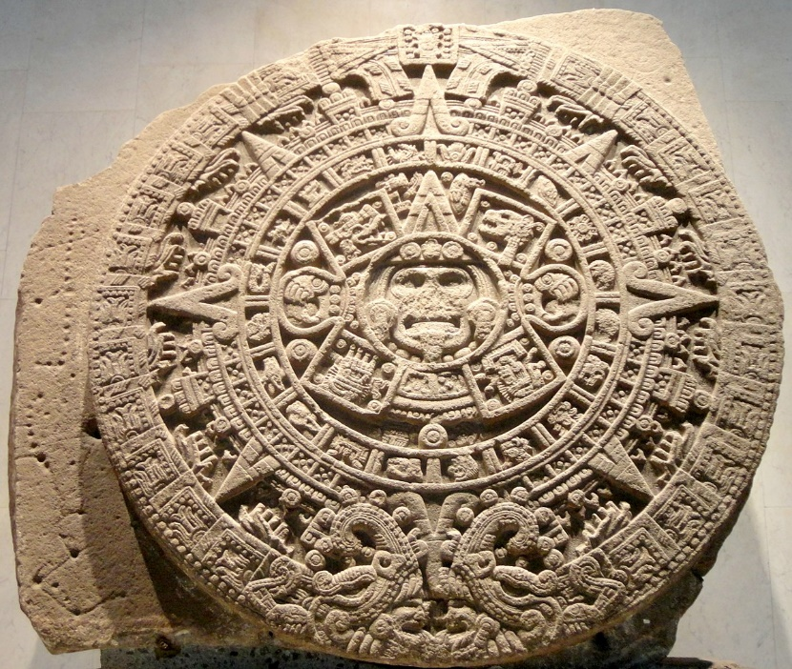
2) KAMEN
Na kamnite stene ali tablice so pisali povsod po svetu.
Na kamnite površine so slike vrezovali ali vklesali.
Kamen je izredno obstojen material.

Slide 4
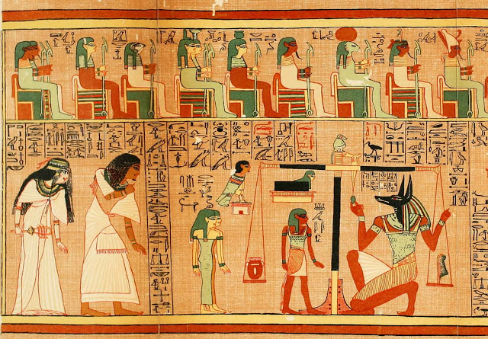
3) Papirus
Uporabljali so ga predvsem EGIPČANI, kasneje pa tudi mnogi drugi narodi (GRKI …).
Papirus so dobili iz rastline ‘’papirus’’.
Nanj so pisali s trsteno paličico in črnilom.
Bil je precej drag in zelo občutljiv. Zato so za manj pomembna besedila raje uporabljali koščke keramike.

